Slide 1
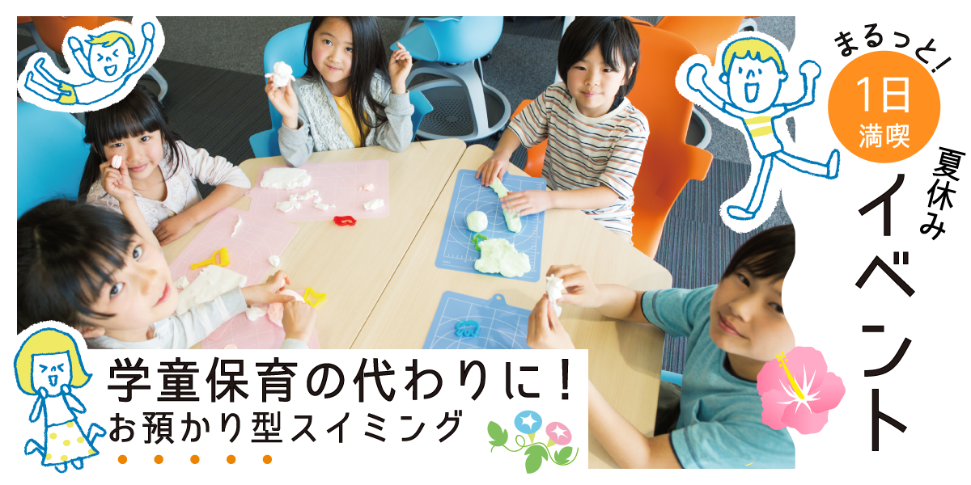
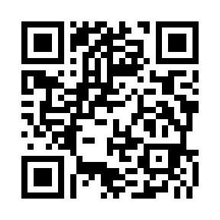
9:00-17:30
小学生
火曜日
7/23
8/6
8/27
オリジナル風鈴
を作ろう！
水曜日
7/24
8/7
8/28
ジュエルマジックスライムを作ろう
ペットボトルで作る風鈴に、絵を書いたり
シールを貼って、オリジナルの風鈴を
作ってみよう！！！
みんなに大人気のスライムを作ろう！
4,400円(税込)/日
4,400円(税込)/日
8/19(月)
8/20(火)
8/21(水)
水中スクーター
金曜日
7/26
8/9
8/23
ゴム銃づくり
作った後にどれだけ飛ぶか
みんなで対戦！
水中スクーターで楽しくプールで遊ぼう！ 大人気イベントです！
月曜日
7/22
8/5
8/26
消しゴムづくり
自分のオリジナル消しゴムを作ろう！
4,400円(税込)/日
各4,400円(税込)/日
持ち物
プール用意（２回入ります）お弁当・水筒・おやつ・
動きやすい服・靴・宿題タイム用品（宿題・ドリル・本など）
◎早朝オプション
1,100円(税込)
※8:00～受け入れ可能
◎随時受付中 HP・お電話・フロントで
ご予約お待ちしております。
500
円OFF
コパンスポーツクラブ名港
☎052-382-2131
[休館日］
木曜日・月末2日間・お盆など
3,000
24年8月末日

